Slide 1
376、摆动序列
如果连续数字之间的差严格地在正数和负数之间交替，则数字序列称为 摆动序列
（仅有一个元素或者含两个不等元素的序列也视作摆动序列）。
例如， [1, 7, 4, 9, 2, 5] 是一个 摆动序列 ，因为差值 (6，-3，5，-7，3) 是正负交替出现的。
相反，[1, 4, 7, 2, 5] 和 [1, 7, 4, 5, 5] 不是摆动序列
（3, 3, -5, 3） （6, -3, 1, 0）
子序列 可以通过从原始序列中删除一些（也可以不删除）元素来获得，剩下的元素保持其原始顺序。
给你一个整数数组 nums ，返回 nums 中作为 摆动序列 的 最长子序列的长度 。

Slide 2
示例：
输入：nums = [1, 17, 5, 10, 13, 15, 10, 5, 16, 8]
[1, 17, 5, 10, 13, 15, 10, 5, 16, 8]
输出：7
解释：这个序列包含几个长度为 7 摆动序列。
其中一个是 [1, 17, 10, 13, 10, 16, 8] ，各元素之间的差值为 (16, -7, 3, -3, 6, -8) 。

Slide 3
输入：nums = [1, 17, 5, 10, 13, 15, 10, 5, 16, 8]
1 | 17 | 5 | 10 | 13 | 15 | 10 | 5 | 16 | 8
nums:
16 | -12 | 5 | 3 | 2 | -5 | -5 | 11 | -8
差值：
1 | 17 | 5 | 10 | 13 | 15 | 10 | 5 | 16 | 8
16 | -12 | 5 | -5 | 11 | -8

Slide 4
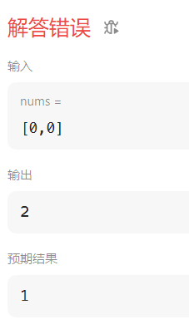
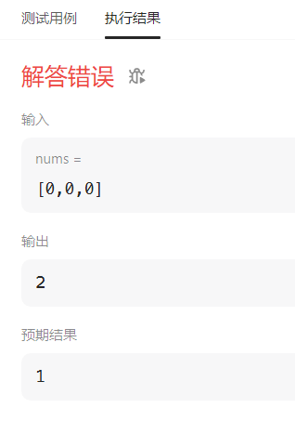

Slide 5


Slide 6
1 | 17 | 5 | 10 | 13 | 15 | 10 | 5 | 16 | 8
nums:
16 | -12 | 5 | 3 | 2 | -5 | -5 | 11 | -8
差值：

Slide 7
1、某个序列被称为「上升摆动序列」，当且仅当该序列是摆动序列，且最后一个元素呈上升趋势。如序列 [1,3,2,4] 即为「上升摆动序列」。
2、某个序列被称为「下降摆动序列」，当且仅当该序列是摆动序列，且最后一个元素呈下降趋势。如序列 [4,2,3,1]即为「下降摆动序列」。
3、特别地，对于长度为 1 的序列，它既是「上升摆动序列」，也是「下降摆动序列」。
4、序列中的某个元素被称为「峰」，当且仅当该元素两侧的相邻元素均小于它。如序列 [1,3,2,4] 中，3 就是一个「峰」。
5、序列中的某个元素被称为「谷」，当且仅当该元素两侧的相邻元素均大于它。如序列 [1,3,2,4]中，2 就是一个「谷」。
6、特别地，对于位于序列两端的元素，只有一侧的相邻元素小于或大于它，我们也称其为「峰」或「谷」。如序列 [1,3,2,4] 中，1 也是一个「谷」，444 也是一个「峰」。
7.因为一段相邻的相同元素中我们最多只能选择其中的一个，所以我们可以忽略相邻的相同元素。现在我们假定序列中任意两个相邻元素都不相同，即要么左侧大于右侧，要么右侧大于左侧。对于序列中既非「峰」也非「谷」的元素，我们称其为「过渡元素」。如序列 [1,2,3,4][1,2,3,4][1,2,3,4] 中，2 和 3 都是「过渡元素」。

Slide 8
1 | 17 | 5 | 10 | 13 | 15 | 10 | 5 | 16 | 8
17
16
15
13
10
10
8
5
5
1

Slide 10
up[i−1]， nums[i]≤nums[i−1]
max(up[i−1],down[i−1]+1)， nums[i]>nums[i−1]
​
down[i−1]， nums[i]≥nums[i−1]
max(up[i−1]+1,down[i−1])， nums[i]<nums[i−1]​ ​
up[i]
转换方程：
down[i]

